Slide 1


KỂ CHUYỆN
NHỮNG QUẢ ĐÀO
Notes:
Giáo án hội giảng GV day giỏi cấp huyện

Slide 2

Kể chuyện
KIỂM TRA BÀI CŨ
Kể nối tiếp chuyện: Kho báu
Notes:
Kiểm tra bài

Slide 3
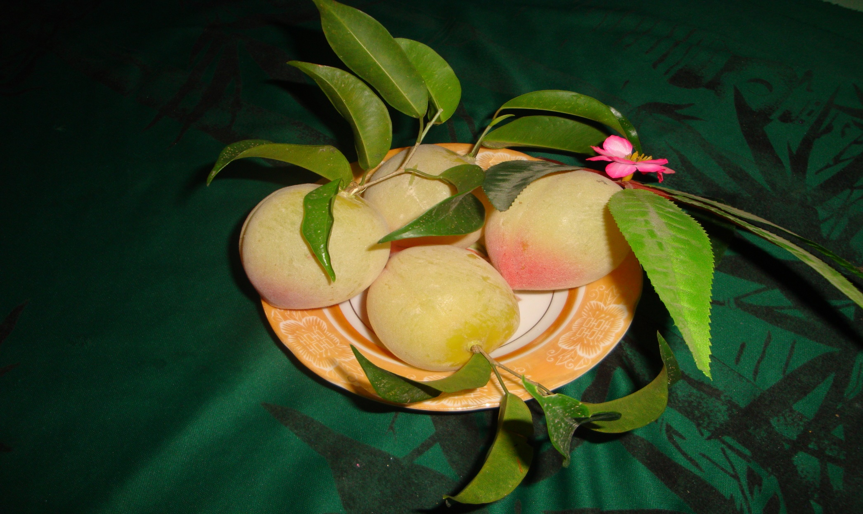
Kể chuyện
Những quả đào

Slide 4
Kể chuyện
Những quả đào
1.Hãy tóm tắt nội dung mỗi đoạn của câu chuyện Những quả đào bằng một cụm từ hoặc một câu.
* Đoạn 1: Chia đào
* Đoạn 2: Chuyện của Xuân
* Đoạn 3: Chuyện của Vân
* Đoạn 4: Chuyện của Việt

Slide 5
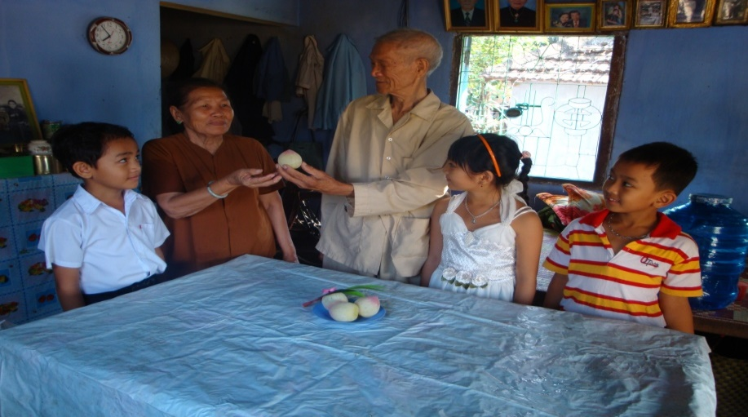
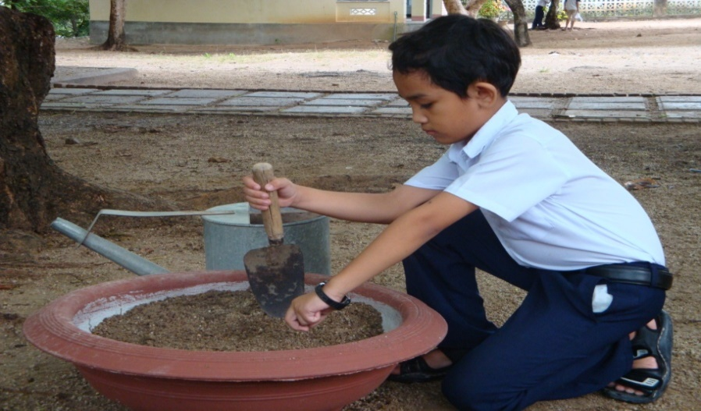
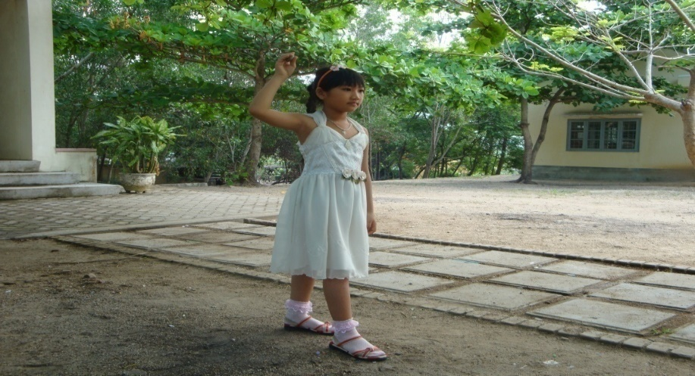
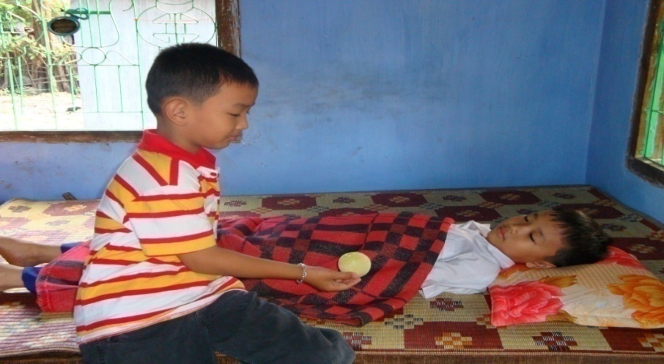
Kể chuyện
Những quả đào
2. Dựa vào kết quả bài tập 1, kể lại từng đoạn.
1
2
3
4

Slide 6

Kể chuyện
Những quả đào
2. Dựa vào kết quả bài tập 1, kể lại từng đoạn.
-Sau một chuyến đi xa, ………………………………………………………….
…………….. đào có ngon không ?
1
Chia đào

Slide 7

Kể chuyện
Những quả đào
2. Dựa vào kết quả bài tập 1, kể lại từng đoạn.
* Cậu bé Xuân khen …………………………………….làm vườn giỏi.
2
Chuyện của Xuân

Slide 8

Kể chuyện
Những quả đào
2. Dựa vào kết quả bài tập 1, kể lại từng đoạn.
* Cô bé Vân .………………………….. thơ dại quá.
3
Chuyện của Vân

Slide 9

Kể chuyện
Những quả đào
2. Dựa vào kết quả bài tập 1, kể lại từng đoạn.
* Việt chỉ chăm chú ………………………………………………………………..có tấm lòng nhân hậu .
4
Chuyện của Việt

Slide 10

Kể chuyện
Những quả đào
3. Phân vai, dựng lại câu chuyện.
Người dẫn chuyện
Ông.
Xuân.
Vân.
Việt.

Slide 11
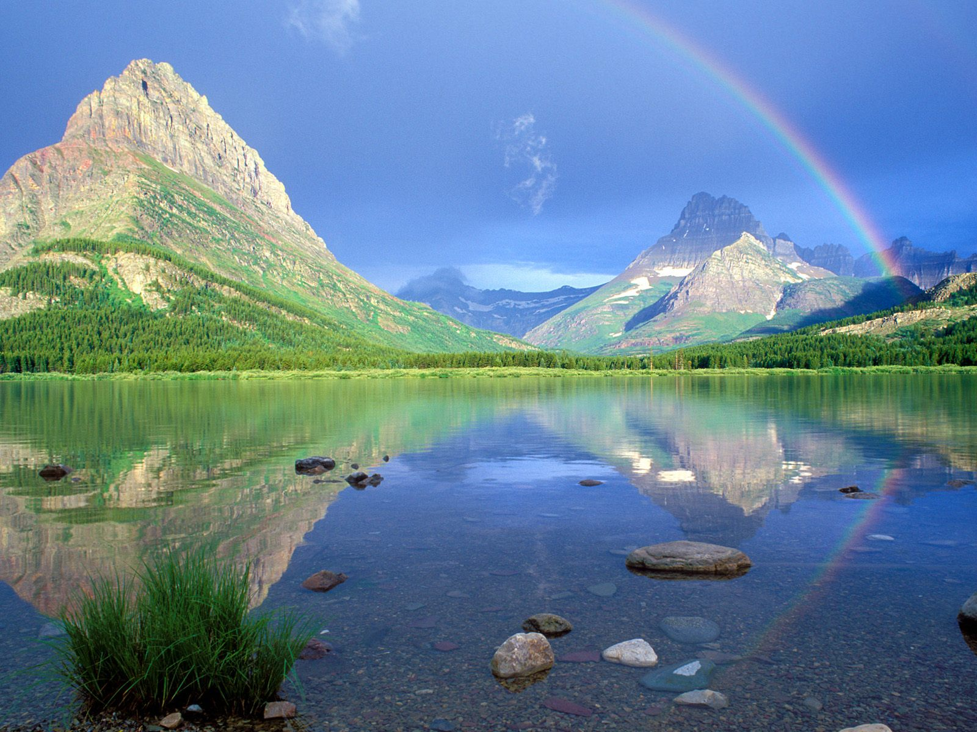
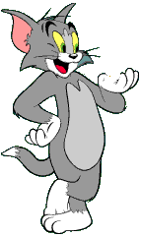
CHÀO TẠM BIỆT !

